Slide 1
Development Process
LECTURE 2: Thiết kế cơ bản ① - Thiết kế màn hình

Slide 2
Agenda
Phần 1: Bài học lần trước
Phần 2: Bài học lần này
Sơ lược về kết quả mong muốn và tài liệu đầu vào
So sánh thiết kế cơ bản và thiết kế chi tiết
Các bước thực hiện thiết kế màn hình
Phần 3: Bài tập về nhà và nội dung bài học tiếp theo

Slide 3
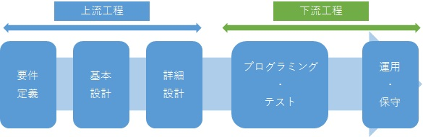
Bài học lần trước
Sơ lược về dự án Outsource
Vị trí, vai trò của BrSE trong dự án Outsource (Nhật)
Process tổng quan trong phát triển phần mềm, đặc biệt là dự án Outsource Nhật
画面設計
業務プロセス設計
データ設計

Slide 4
Phân biệt Basic Design vs. Detail Design
Tài liệu thiết kế basic và thiết kế detail có nhiều điểm tương đồng, đúng hơn là kế thừa.
Tài liệu Basic đưa ra những định nghĩa khung, như bộ xương.
Tài liệu Detail dựa trên tài liệu Basic để đưa ra những chi tiết, gần với góc nhìn của DEV.
Giống như việc đắp thịt lên bộ xương.
Tiêu chuẩn chung dựa trên quan điểm như sau:
Logic vs. Physic
Basic dừng ở mức mô tả chi tiết nghiệp vụ, dùng từ ngữ để mô tả logic.
Detail mô tả chi tiết, dùng các thuật ngữ gần với lập trình.
Point of view
Basic là giai đoạn ở giữa RD và DD, đóng vai trò đưa yêu cầu gần hơn tới DEV, dựa trên góc nhìn của DEV
Detail là giai đoạn ở giữa BD và PMG, đóng vai trò đưa thiết kế gần hơn tới việc lập trình, coding.
→ Như vậy, tài liệu Basic sẽ là bộ khung, tài liệu Detail dựa trên đó để chi tiết hóa đến mức có thể coding.

Slide 5
Bảng liệt kê công việc – tài liệu BD
Tham khảo tài liệu
File: Software Development Process.xslx Sheet: 5.0. DeliverablesList

Slide 6
Thiết kế màn hình – 画面設計
Mục tiêu
Làm rõ các đối tượng và hành động trên từng màn hình
Làm rõ di chuyển giữa các màn hình trong toàn hệ thống
Công việc
単一画面設計
画面遷移設計
アクション設計
画面／アクション一覧管理
Tài liệu
画面設計基準
画面レイアウト
入出力項目
画面遷移図
アクション仕様
アクション一覧
画面一覧

Slide 7
Thiết kế nghiệp vụ – 業務プロセス設計
Mục tiêu
Làm rõ các kịch bản sử dụng ứng dụng
Làm rõ các xử lý logic của từng bước trong mỗi một kịch bản
Công việc
業務フロー設計
ユースケース分析
Tài liệu
業務流れ図
ユースケース・シナリオ
業務ルール一覧
アプリケーション機能一覧

Slide 8
Thiết kế dữ liệu – データ設計
Mục tiêu
Làm rõ các đối tượng và thuộc tính của từng đối tượng
Làm rõ các xử lý và thay đổi của đối tượng trong từng flow nghiệp vụ
Công việc
設計基準作成
データ項目設計
データベース論理設計
Tài liệu
ネーミング基準
単語辞書
データ項目辞書
コード仕様
コード一覧
論理データ・モデル（E-R図）
CRUD図

Slide 9
Thiết kế màn hình – 画面設計
Mục tiêu
Làm rõ các đối tượng và hành động trên từng màn hình
Làm rõ di chuyển giữa các màn hình trong toàn hệ thống
Công việc
単一画面設計
画面遷移設計
アクション設計
画面／アクション一覧管理
Tài liệu
画面設計基準
画面レイアウト
入出力項目
画面遷移図
アクション仕様
アクション一覧
画面一覧
Notes:
Đây là phần hiển thị trực tiếp đối với users.
Đối với đội phát triển, việc xem thiết kế layout giúp dễ tưởng tượng về công việc sẽ làm.

Slide 10
Giả định đầu vào
Đã được cung cấp tài liệu và hiểu rõ các nghiệp vụ, chức năng của hệ thống
Sơ đồ nghiệp vụ
Biểu đồ usecase và Danh sách các chức năng
Đã được cung cấp bản phác thảo layout màn hình
Layout: wireframe, draft sketch, …
Parts: các hạng mục cắt ra riêng biệt

Slide 11
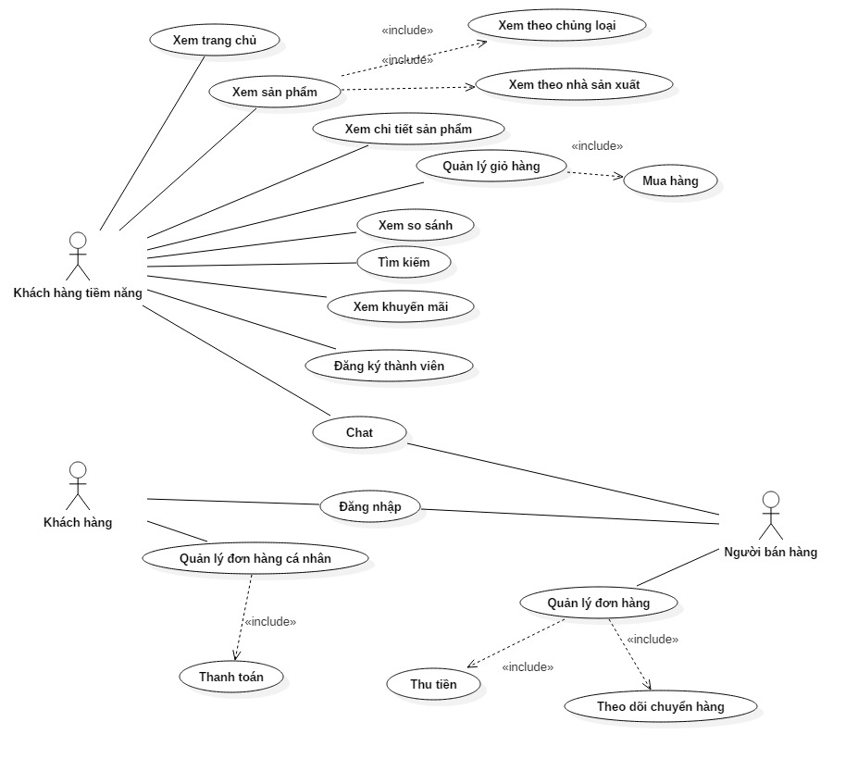

Slide 12
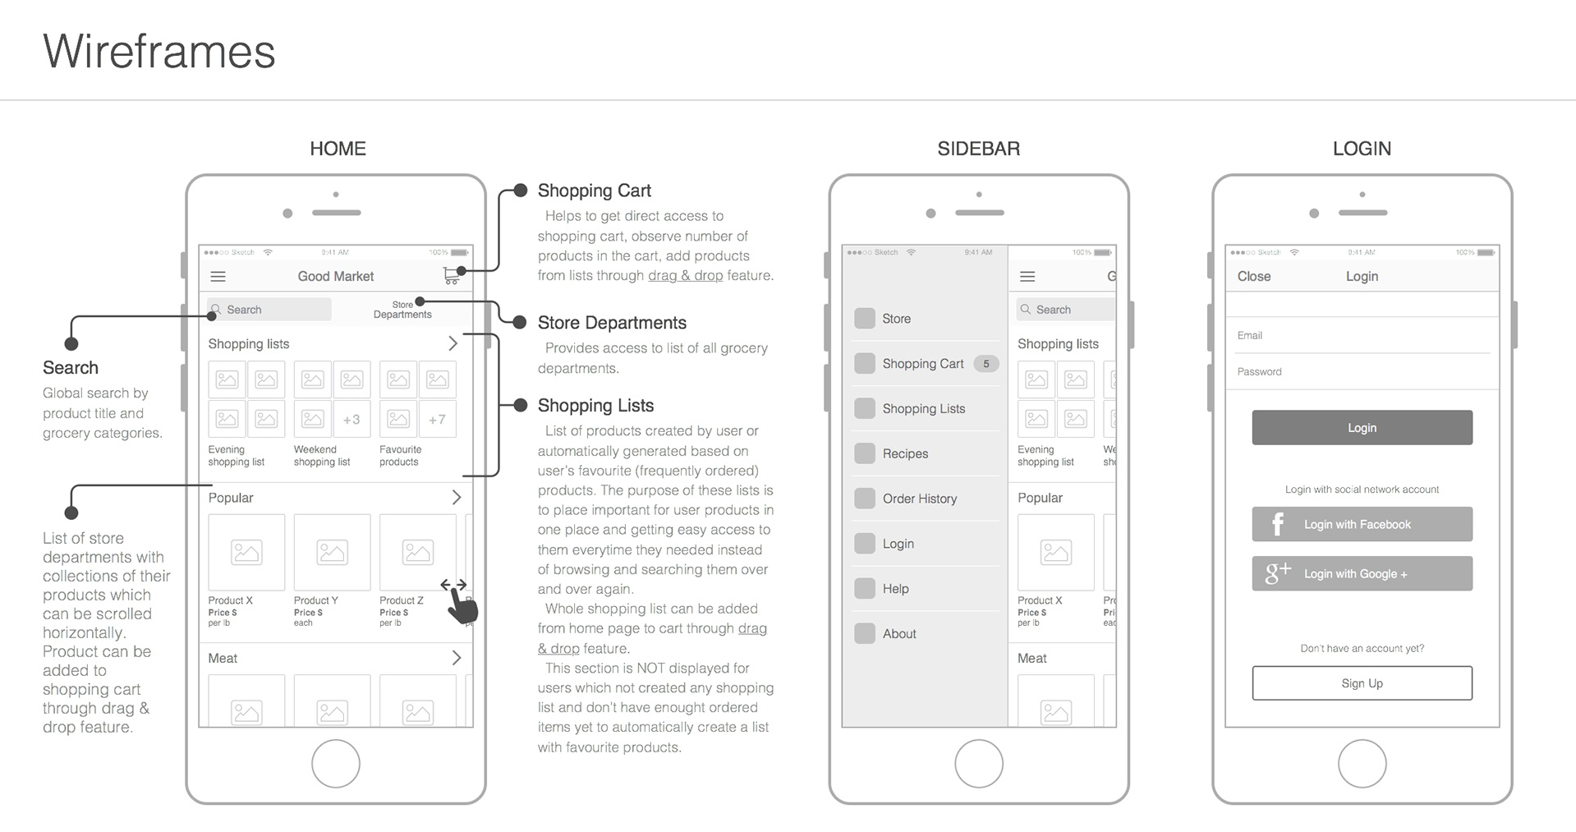

Slide 13
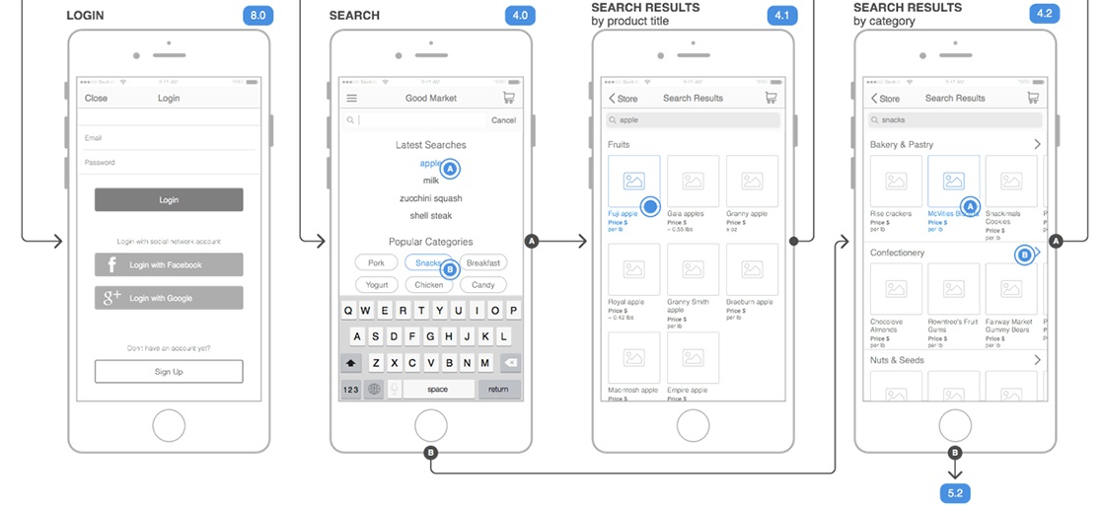

Slide 14
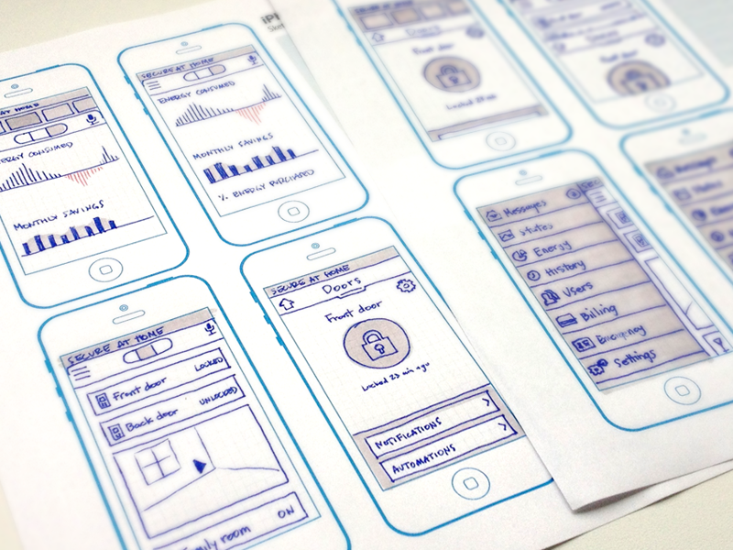

Slide 15
Thiết kế từng màn hình
Layout: mô tả cấu trúc từng màn hình một cách trực quan.
Description: mô tả các nội dung cơ bản trên màn hình, bao gồm
Hiển thị ban đầu
Các thao tác cơ bản và mô tả các bước của từng thao tác
Mô tả các quy tắc: hiển thị/không hiển thị, active/in-active, …
Mô tả các hạng mục cần check input, timing check
Points (các điểm cần chú ý)
Thao tác cơ bản trên màn hình nằm trong tài liệu usecase, scenario
Layout này dùng tham chiếu khi viết tài liệu test, nên phải viết chi tiết, tránh những điểm gây hiểm nhầm
Hiển thị ban đầu, trạng thái, điều kiện, … cần đánh số để matching trên layout
Cần matching với data sử dụng hiển thị trên màn hình
Action và Data cũng cần đặt tên sao cho thống nhất

Slide 16
Thiết kế di chuyển màn hình
Points (các điểm cần chú ý)
Di chuyển màn hình cần khớp với flow nghiệp vụ.
Quy ước:
Ký hiệu màn hình, mũi tên di chuyển, phân nhánh xử lý, …
Ghi rõ ID màn hình và Tên màn hình để dễ tham chiếu các tài liệu khác
Trường hợp Normal cần viết di chuyển từ trái sang phải, từ trên xuống dưới
Tránh các di chuyển chống chéo, dễ gây hiểu nhầm và khó hiểu
Ghi kèm Action ID, Action Name để dễ tham chiếu (đảm bảo tính traceability)

Slide 17
Thiết kế action
Actions: Liệt kê toàn bộ các action trên màn hình.
Action Detail: Mỗi action cần được làm rõ bằng cách xác định nội dung sau:
Data sử dụng trong action
Các bước xử lý của action
Các trường hợp:
Normal (正常系)
Abnormal (異常系)
Error (エラー系)
Kết thúc của action
Di chuyển màn hình
Thay đổi trạng thái
Points (các điểm cần chú ý)
Chi tiết xử lý của action không cần ghi chi tiết, nhưng cần phải ghi rõ cách phán định kết quả để có thể xây dựng testcase chính xác.
Các case error phải liệt kê đầy đủ để tránh bị nhầm lẫn giữa các case với nhau.

Slide 18
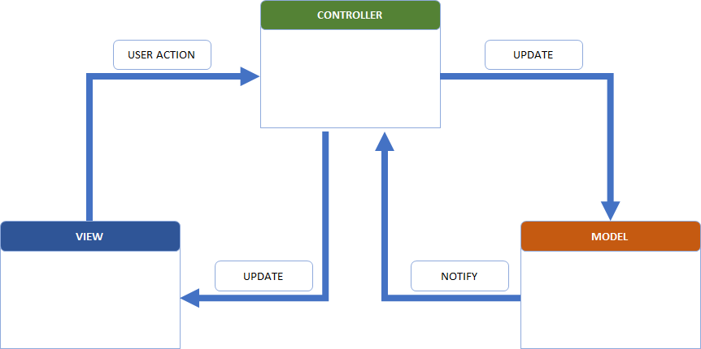
Buổi học tiếp theo…9月27日
業務プロセス設計
Giai đoạn thiết kế cơ bản (Basic Design)
Các công việc BrSE phải làm
Các tài liệu cần phải hoàn thành
Thiết kế màn hình (Screen)
Thiết kế nghiệp vụ (Business Flow)
Thiết kế dữ liệu (Data)
Chủ đề: 「Xây dựng hệ thống
quản lý bán hàng online」
→ Biết được cần phải làm gì để team có thể hiểu được
→ Cần phải có thông tin gì từ khách hàng để có thể làm được
画面設計
データ設計

Slide 19
Bài tập về nhà
Thiết kế màn hình cho “Hệ thống đặt vé online”
Deadline: 09/23 (thứ 6 tuần sau)

Slide 20
Thank you.

Slide 21
Remind
BSE Weekly Meeting: 11:30 ~ 12:00, thứ 6.
Dịch bài viết, deadline: 09/18
Training tập 3: 17:00~18:00, thứ 4 ngày 27/9

